Slide 1

DÍA DEL IDIOMA

Slide 2

Programa
Himno nacional
Lectura “Día del idioma”
Video
Exaltación del estudiante con mejor promedio.

Slide 3

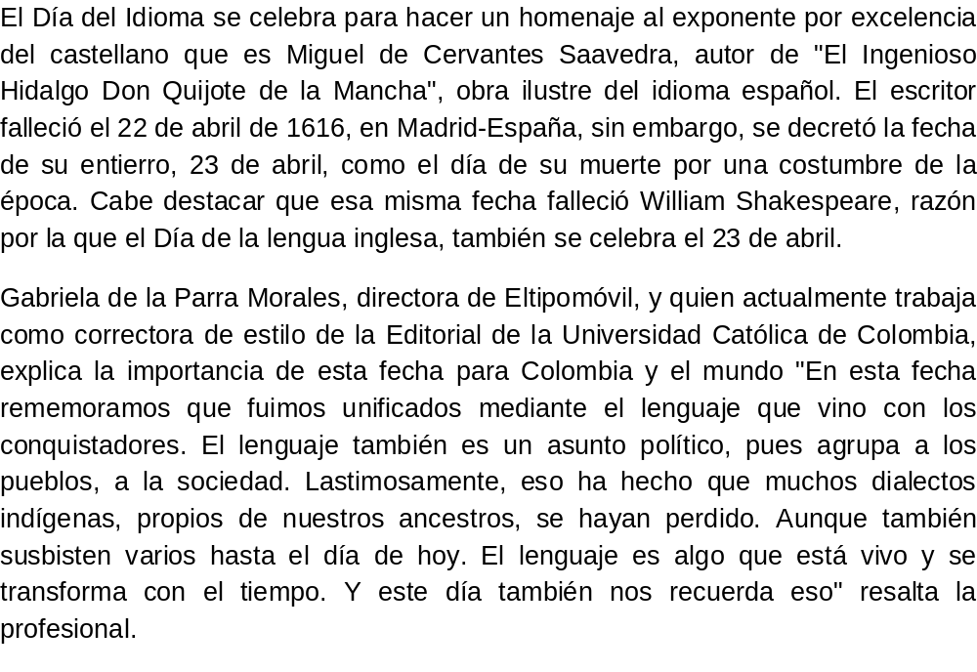
DÍA DEL IDIOMA

Slide 4

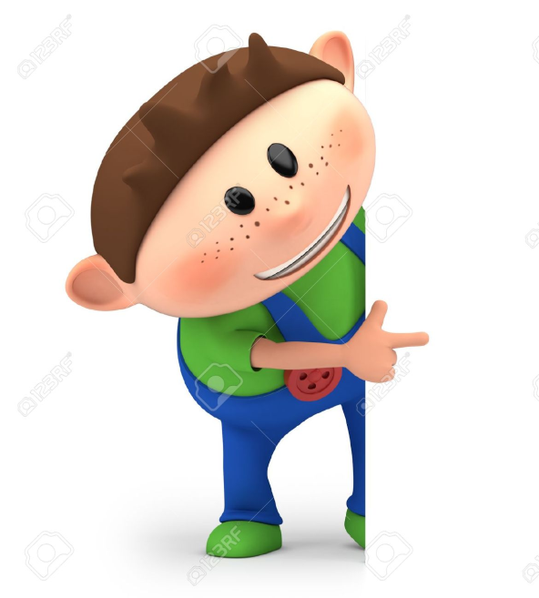
https://www.youtube.com/watch?v=O46NH8XwfTs PRMARIA
https://www.youtube.com/watch?v=LWaaz9OWbDk BACHILLERATO

Slide 5

ESTUDIANTE DESTACADO
¡FELICITACIONES !
SAMUEL SUAREZ GALVIS

